Slide 1
ТЕХНОЛОГИИ ИСКУССТВЕННОГО ИНТЕЛЛЕКТА
ТЕМА ЛЕКЦИИ:
ИНС. МАШИННОЕ ОБУЧЕНИЕ
ОБЪЯСНИМЫЙ ИИ. СИЛЬНЫЙ И СЛАБЫЙ ИИ.
ДОВЕРЕННЫЙ ИИ. ЭТИКА ИИ.
Массель Л.В., д.т.н., профессор,
Массель А.Г., к.т.н., доцент,
Отдел «Системы искусственного интеллекта в энергетике» ИСЭМ СО РАН,
Институт информационных технологий и анализа данных ИРНИТУ

Slide 2
Три составляющие обучения
Цель машинного обучения — предсказать результат по входным данным. Чем разнообразнее входные данные, тем проще машине найти закономерности и тем точнее результат.

Slide 3
Данные
Хотим определять спам — нужны примеры спам-писем, предсказывать курс акций — нужна история цен, узнать интересы пользователя — нужны его лайки или посты. Данных нужно как можно больше. Десятки тысяч примеров — это самый злой минимум для отчаянных.

Slide 4
Признаки
фичи (features),
Фичи, свойства, характеристики, признаки — ими могут быть пробег автомобиля, пол пользователя, цена акций, даже счетчик частоты появления слова в тексте может быть фичей.
Машина должна знать, на что ей конкретно смотреть. Хорошо, когда данные просто лежат в табличках — названия их колонок и есть фичи. А если у нас сто гигабайт картинок с котами? Когда признаков много, модель работает медленно и неэффективно. Зачастую отбор правильных фич занимает больше времени, чем всё остальное обучение. Но бывают и обратные ситуации, когда человек сам решает отобрать только «правильные» на его взгляд признаки и вносит в модель субъективность — она начинает дико врать.

Slide 5
Алгоритм
Одну задачу можно решить разными методами примерно всегда. От выбора метода зависит точность, скорость работы и размер готовой модели. Но есть один нюанс: если данные плохие, даже самый лучший алгоритм не поможет. Не зацикливайтесь на процентах, лучше соберите побольше данных.

Slide 6
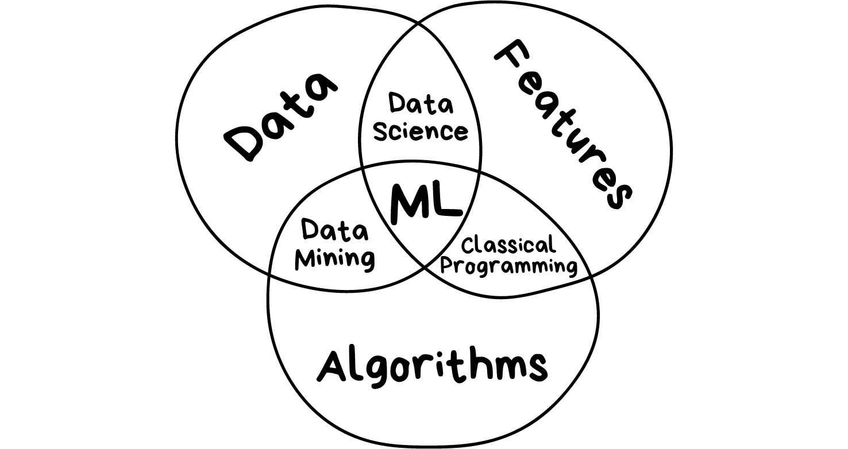

Slide 7
Искусственный интеллект — название всей области, как биология или химия.
Машинное обучение — это раздел искусственного интеллекта. Важный, но не единственный.
Нейросети — один из видов машинного обучения. Популярный, но есть и другие, не хуже.
Глубокое обучение — архитектура нейросетей, один из подходов к их построению и обучению. На практике сегодня мало кто отличает, где глубокие нейросети, а где не очень. Говорят название конкретной сети и всё.

Slide 8
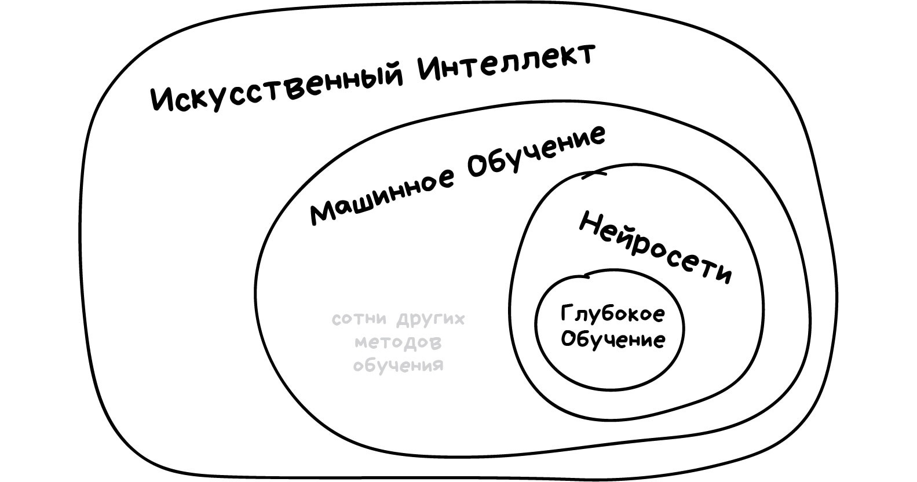
Обучение vs Интеллект

Slide 9
Машина может | Машина не может
Предсказывать | Создавать новое
Запоминать | Резко поумнеть
Воспроизводить | Выйти за рамки задачи
Выбирать лучшее | Убить всех людей

Slide 10
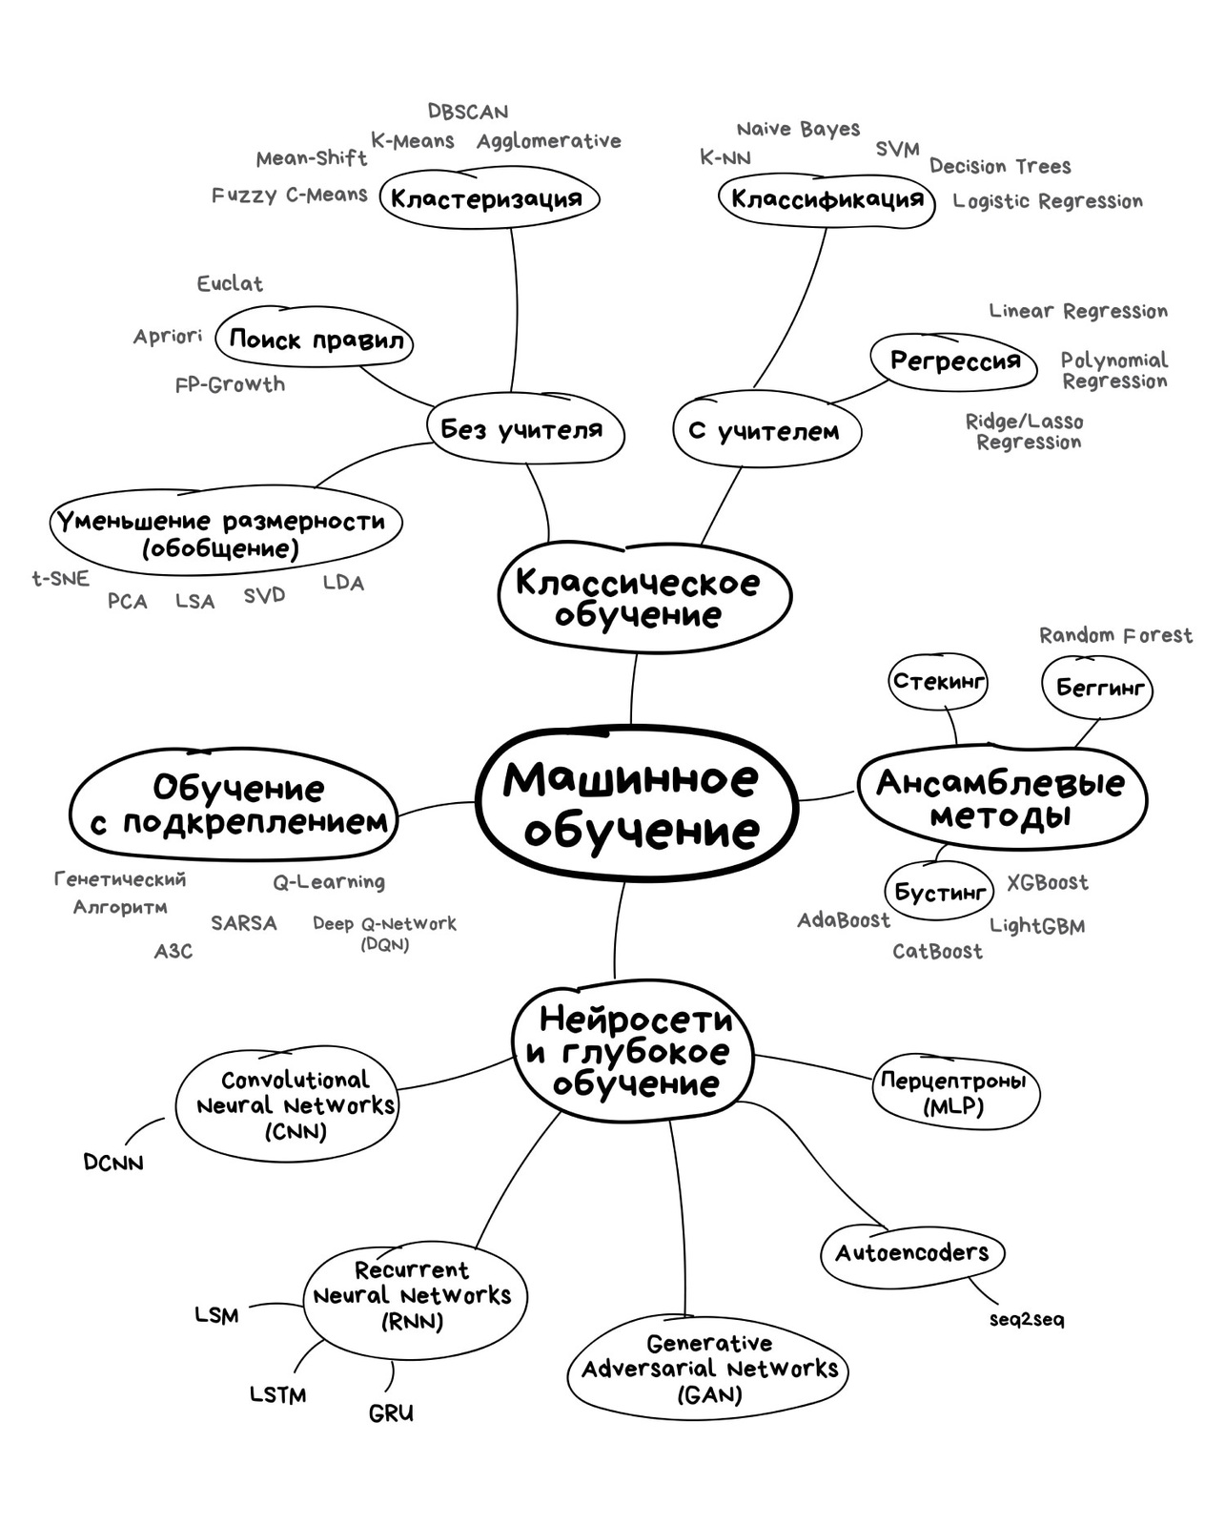

Slide 11
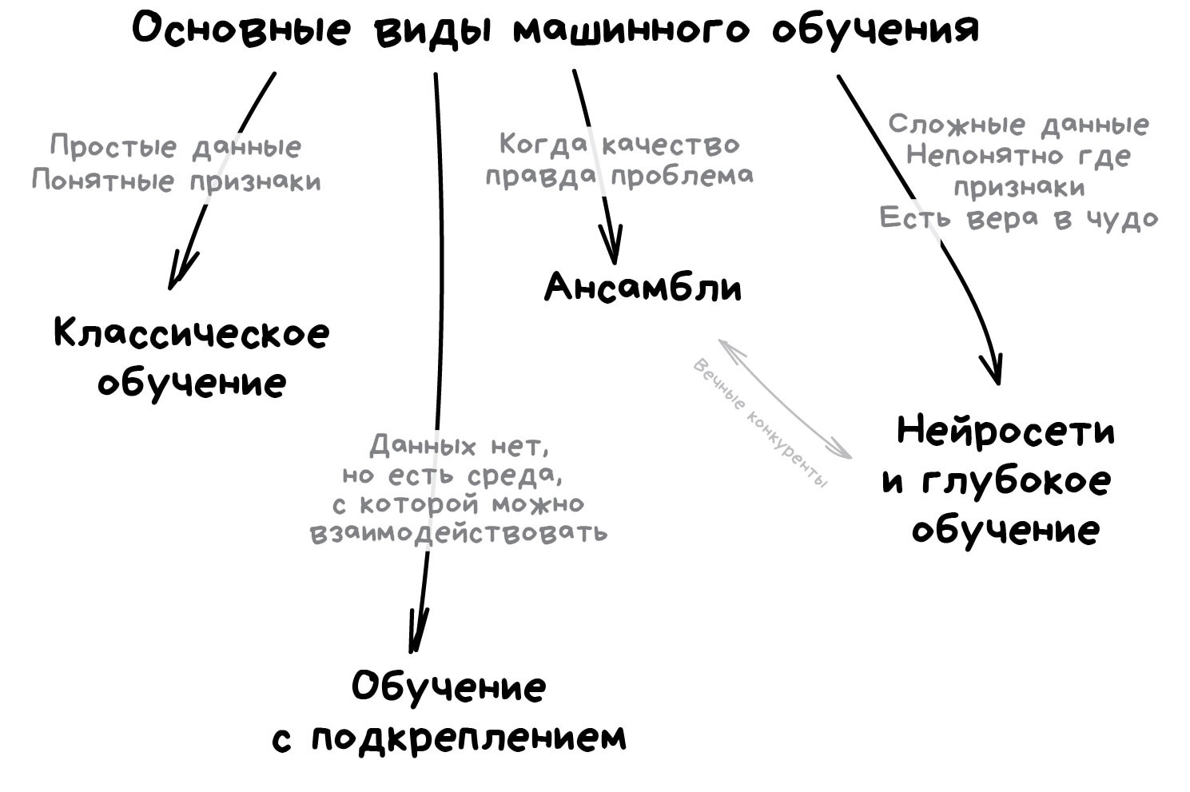

Slide 12
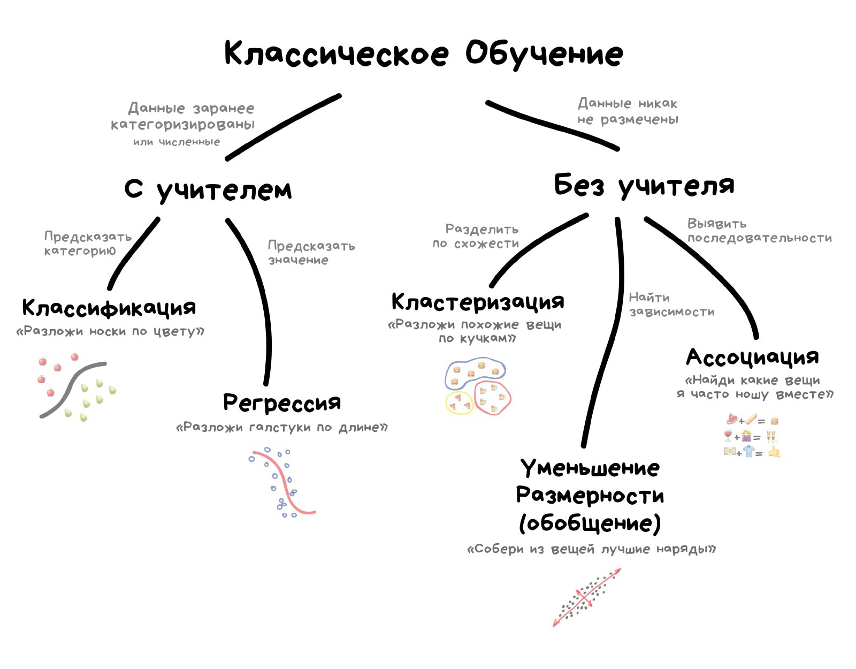
Классическое обучение

Slide 13
Обучение с учителем
Классическое обучение любят делить на две категории — с учителем и без. Часто можно встретить их английские наименования — Supervised и Unsupervised Learning.
В первом случае у машины есть некий учитель, который говорит ей как правильно. Рассказывает, что на этой картинке кошка, а на этой собака. То есть учитель уже заранее разделил (разметил) все данные на кошек и собак, а машина учится на конкретных примерах.
Очевидно, что с учителем машина обучится быстрее и точнее, потому в боевых задачах его используют намного чаще. Эти задачи делятся на два типа: классификация — предсказание категории объекта, и регрессия — предсказание места на числовой прямой.

Slide 14
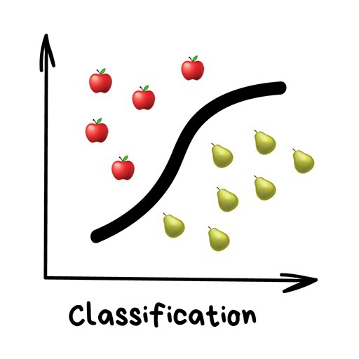
Классификация
«Разделяет объекты по заранее известному признаку. Носки по цветам, документы по языкам, музыку по жанрам»
Сегодня используют для:
Спам-фильтры
Определение языка
Поиск похожих документов
Анализ тональности
Распознавание рукописных букв и цифр
Определение подозрительных транзакций
Популярные алгоритмы: Наивный Байес, Деревья Решений, Логистическая Регрессия, K-ближайших соседей, Машины Опорных Векторов

Slide 15
Возьмем другой пример полезной классификации. Вот берёте вы кредит в банке. Как банку удостовериться, вернёте вы его или нет? Точно никак, но у банка есть тысячи профилей других людей, которые уже брали кредит до вас. Там указан их возраст, образование, должность, уровень зарплаты и главное — кто из них вернул кредит, а с кем возникли проблемы.

Slide 16
Да, все догадались, где здесь данные и какой надо предсказать результат. Обучим машину, найдём закономерности, получим ответ — вопрос не в этом. Проблема в том, что банк не может слепо доверять ответу машины, без объяснений. Вдруг сбой, злые хакеры или бухой админ решил скриптик исправить.
Для этой задачи придумали Деревья Решений. Машина автоматически разделяет все данные по вопросам, ответы на которые «да» или «нет». Вопросы могут быть не совсем адекватными с точки зрения человека, например «зарплата заёмщика больше, чем 25934 рубля?», но машина придумывает их так, чтобы на каждом шаге разбиение было самым точным.

Slide 17
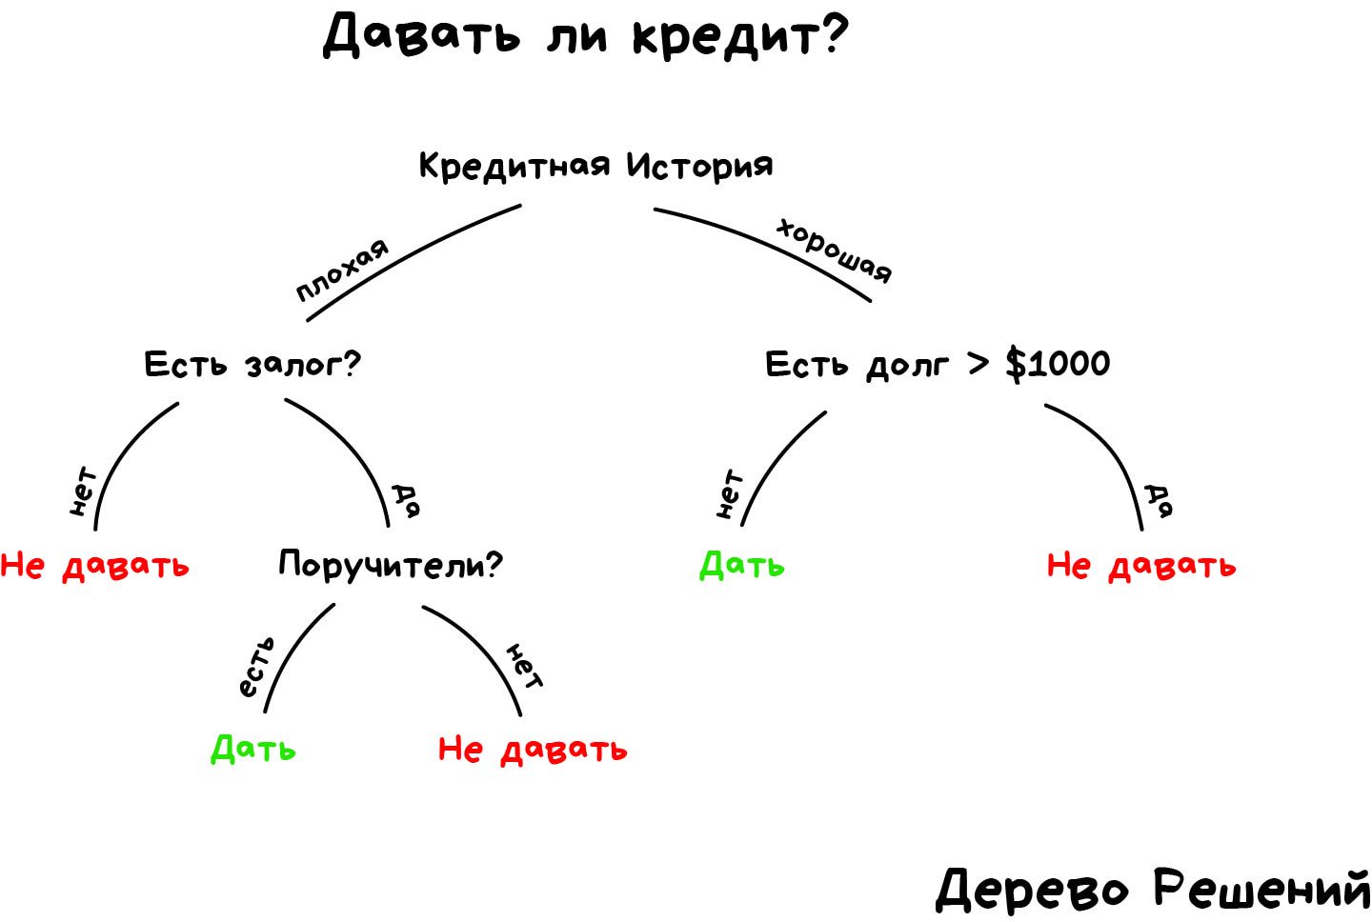

Slide 18
Но самым популярным методом классической классификации заслуженно является Метод Опорных Векторов (SVM). Им классифицировали уже всё: виды растений, лица на фотографиях, документы по тематикам
Идея SVM по своей сути проста — он ищет, как так провести две прямые между категориями, чтобы между ними образовался наибольший зазор.

Slide 19
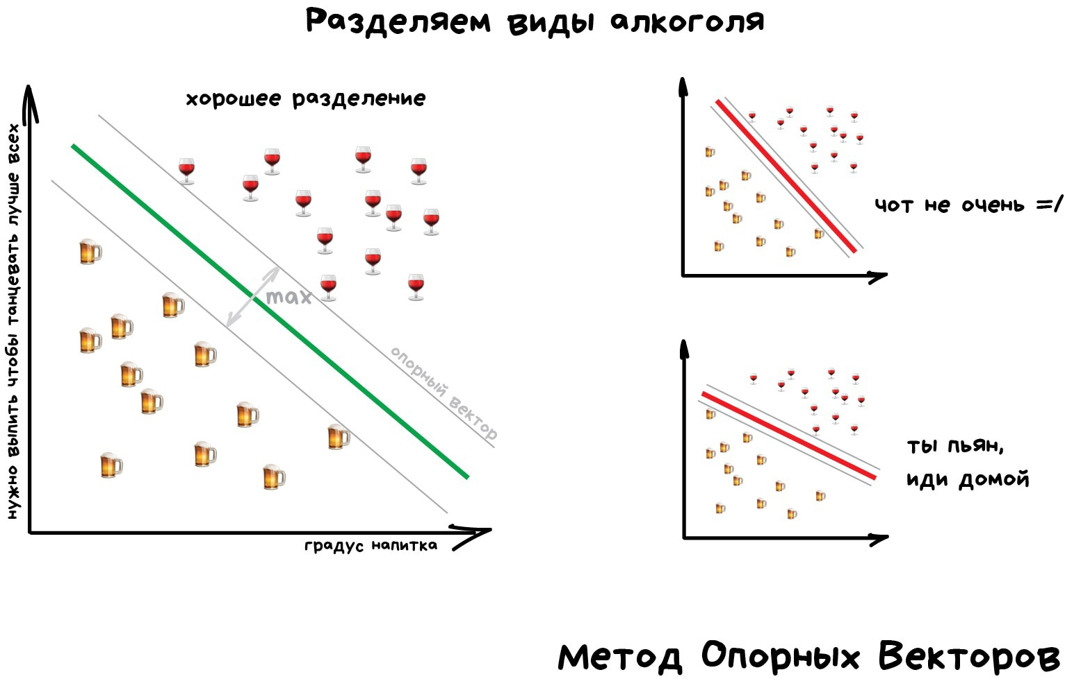

Slide 20
У классификации есть полезная обратная сторона — поиск аномалий. Когда какой-то признак объекта сильно не вписывается в наши классы, мы ярко подсвечиваем его на экране. Сейчас так делают в медицине: компьютер подсвечивает врачу все подозрительные области МРТ или выделяет отклонения в анализах. На биржах таким же образом определяют нестандартных игроков, которые скорее всего являются инсайдерами. Научив компьютер «как правильно», мы автоматически получаем и обратный классификатор — как неправильно.
Сегодня для классификации всё чаще используют нейросети, ведь по сути их для этого и изобрели.

Slide 21
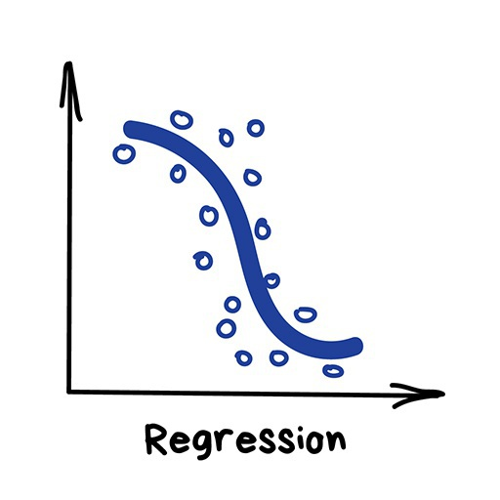
Регрессия
«Нарисуй линию вдоль моих точек. Да, это машинное обучение»
Сегодня используют для:
Прогноз стоимости ценных бумаг
Анализ спроса, объема продаж
Медицинские диагнозы
Любые зависимости числа от времени
Популярные алгоритмы: Линейная или Полиномиальная Регрессия

Slide 22
Регрессия — та же классификация, только вместо категории мы предсказываем число. Стоимость автомобиля по его пробегу, количество пробок по времени суток, объем спроса на товар от роста компании и.т.д. На регрессию идеально ложатся любые задачи, где есть зависимость от времени.
Регрессию очень любят финансисты и аналитики, она встроена даже в Excel. Внутри всё работает, опять же, банально: машина тупо пытается нарисовать линию, которая в среднем отражает зависимость. Правда, в отличии от человека с фломастером и вайтбордом, делает она это математически точно — считая среднее расстояние до каждой точки и пытаясь всем угодить.

Slide 23
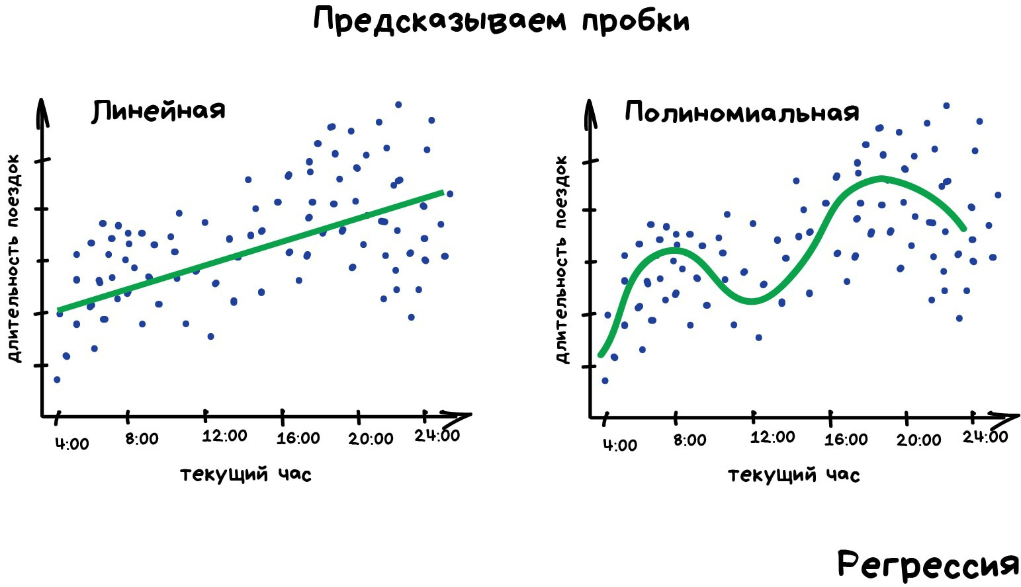

Slide 24
Схожесть регрессии и классификации подтверждается еще и тем, что многие классификаторы, после небольшого тюнинга, превращаются в регрессоры. Например, мы можем не просто смотреть к какому классу принадлежит объект, а запоминать, насколько он близок — и вот, у нас регрессия.

Slide 25
Обучение без учителя
Обучение без учителя (Unsupervised Learning) было изобретено позже, аж в 90-е, и на практике используется реже. Но бывают задачи, где у нас просто нет выбора.
Размеченные данные, как я сказал, дорогая редкость. Но что делать если я хочу, например, написать классификатор автобусов — идти на улицу руками фотографировать миллион сраных икарусов и подписывать где какой? Так и жизнь вся пройдёт, а у меня еще игры в стиме не пройдены.
Когда нет разметки, есть надежда на капитализм, социальное расслоение и миллион китайцев из сервисов типа Яндекс.Толока, которые готовы делать для вас что угодно за пять центов. Так обычно и поступают на практике. А вы думали где Яндекс берёт все свои крутые датасеты?

Slide 26
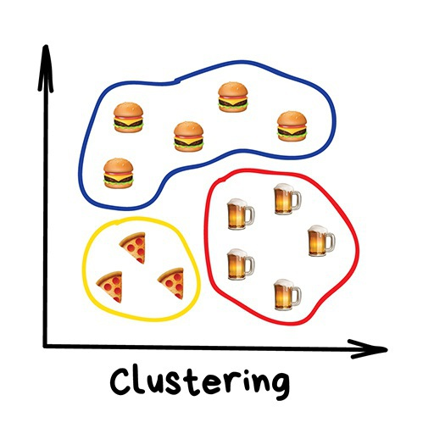
Кластеризация
«Разделяет объекты по неизвестному признаку. Машина сама решает как лучше»
Сегодня используют для:
Сегментация рынка (типов покупателей, лояльности)
Объединение близких точек на карте
Сжатие изображений
Анализ и разметки новых данных
Детекторы аномального поведения
Популярные алгоритмы: Метод K-средних, Mean-Shift, DBSCAN

Slide 27
Кластеризация — это классификация, но без заранее известных классов. Она сама ищет похожие объекты и объединяет их в кластеры. Количество кластеров можно задать заранее или доверить это машине. Похожесть объектов машина определяет по тем признакам, которые мы ей разметили — у кого много схожих характеристик, тех давай в один класс.
Отличный пример кластеризации — маркеры на картах в вебе.
Более сложные примеры кластеризации можно вспомнить в приложениях iPhoto или Google Photos, которые находят лица людей на фотографиях и группируют их в альбомы. Приложение не знает как зовут ваших друзей, но может отличить их по характерным чертам лица. Типичная кластеризация.

Slide 28
Сжатие изображений — еще одна популярная проблема. Сохраняя картинку в PNG, вы можете установить палитру, скажем, в 32 цвета. Тогда кластеризация найдёт все «примерно красные» пиксели изображения, высчитает из них «средний красный по больнице» и заменит все красные на него. Меньше цветов — меньше файл.
Проблема только, как быть с цветами типа Cyan ◼︎ — вот он ближе к зеленому или синему? Тут нам поможет популярный алгоритм кластеризации — Метод К-средних (K-Means). Мы случайным образом бросаем на палитру цветов наши 32 точки, обзывая их центроидами. Все остальные точки относим к ближайшему центроиду от них — получаются как бы созвездия из самых близких цветов. Затем двигаем центроид в центр своего созвездия и повторяем пока центроиды не перестанут двигаться. Кластеры обнаружены, стабильны и их ровно 32 как и надо было.

Slide 29
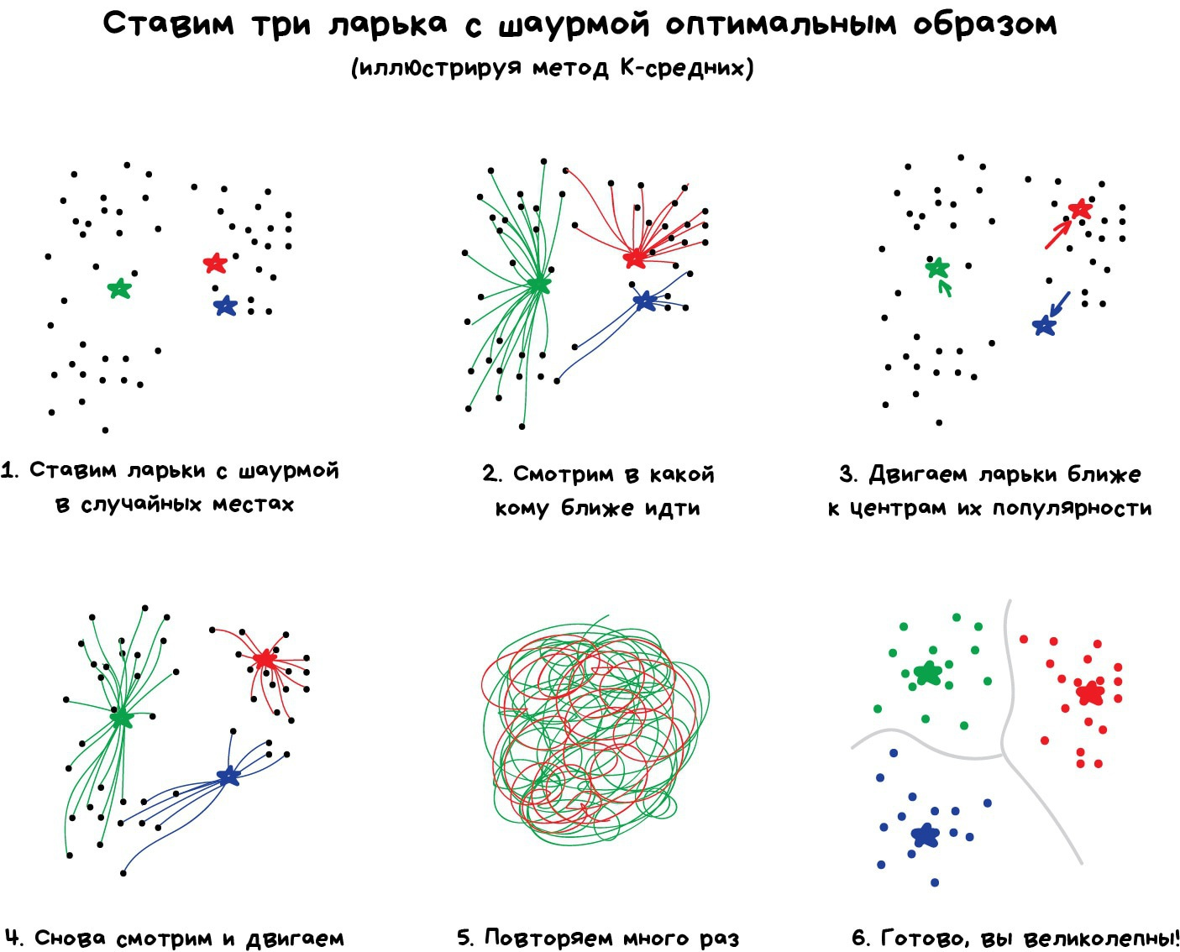

Slide 30
Искать центроиды удобно и просто, но в реальных задачах кластеры могут быть совсем не круглой формы. Вот вы геолог, которому нужно найти на карте схожие по структуре горные породы — ваши кластеры не только будут вложены друг в друга, но вы ещё и не знаете сколько их вообще получится.
Хитрым задачам — хитрые методы. DBSCAN, например. Он сам находит скопления точек и строит вокруг кластеры. Его легко понять, если представить, что точки — это люди на площади. Находим трёх любых близко стоящих человека и говорим им взяться за руки. Затем они начинают брать за руку тех, до кого могут дотянуться. Так по цепочке, пока никто больше не сможет взять кого-то за руку — это и будет первый кластер. Повторяем, пока не поделим всех. Те, кому вообще некого брать за руку — это выбросы, аномалии.

Slide 31


Slide 32
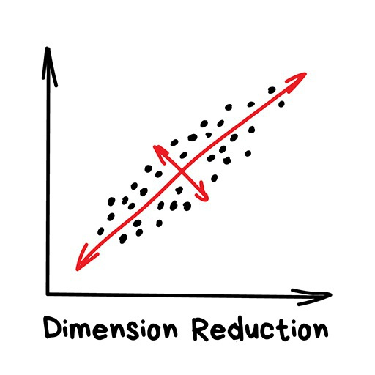
Уменьшение Размерности (Обобщение)
«Собирает конкретные признаки в абстракции более высокого уровня»
Сегодня используют для:
Рекомендательные Системы (★)
Красивые визуализации
Определение тематики и поиска похожих документов
Анализ фейковых изображений
Риск-менеджмент
Популярные алгоритмы: Метод главных компонент (PCA), Сингулярное разложение (SVD), Латентное размещение Дирихле (LDA), Латентно-семантический анализ (LSA, pLSA, GLSA), t-SNE (для визуализации)

Slide 33
Изначально это были методы хардкорных Data Scientist'ов, которым сгружали две фуры цифр и говорили найти там что-нибудь интересное. Когда просто строить графики в экселе уже не помогало, они придумали напрячь машины искать закономерности вместо них. Так у них появились методы, которые назвали Dimension Reduction или Feature Learning.
Для нас практическая польза их методов в том, что мы можем объединить несколько признаков в один и получить абстракцию. Например, собаки с треугольными ушами, длинными носами и большими хвостами соединяются в полезную абстракцию «овчарки». Да, мы теряем информацию о конкретных овчарках, но новая абстракция всяко полезнее этих лишних деталей. Плюс, обучение на меньшем количестве размерностей идёт сильно быстрее.

Slide 34
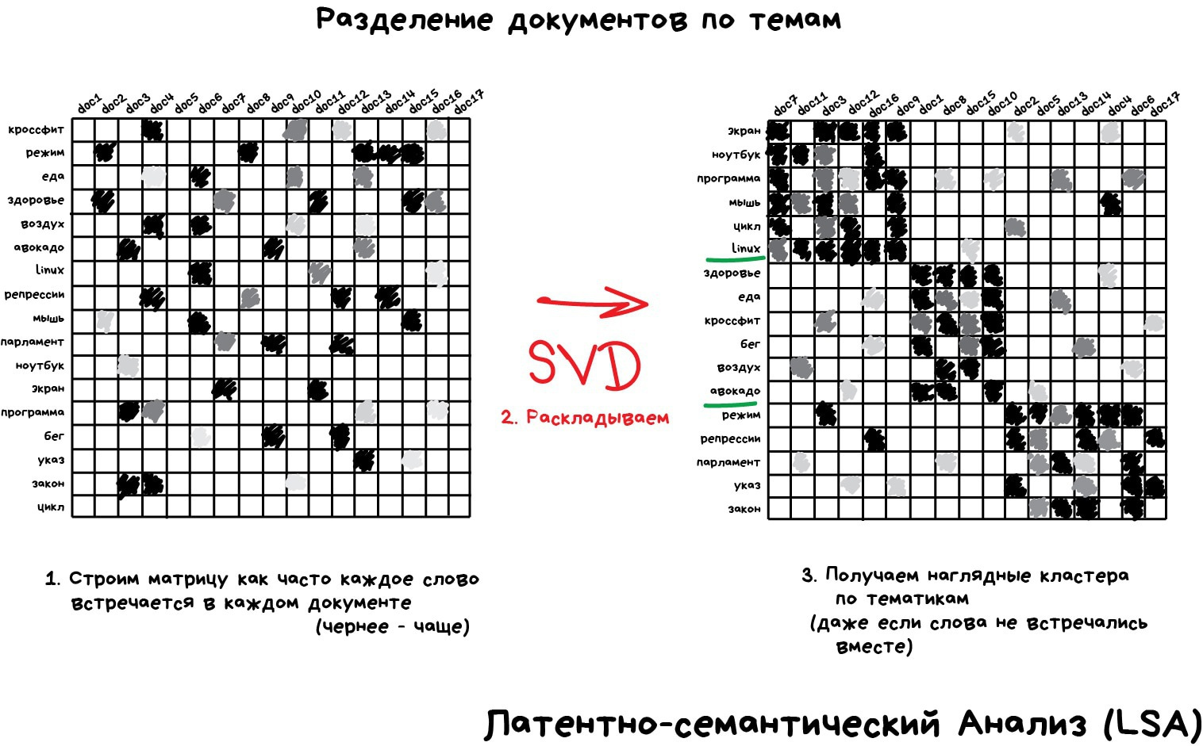

Slide 35
Другое мега-популярное применение метода уменьшения размерности нашли в рекомендательных системах и коллаборативной фильтрации. Оказалось, если абстрагировать ими оценки пользователей фильмам, получается неплохая система рекомендаций кино, музыки, игр и чего угодно вообще.
Полученная абстракция будет с трудом понимаема мозгом, но когда исследователи начали пристально рассматривать новые признаки, они обнаружили, что какие-то из них явно коррелируют с возрастом пользователя (дети чаще играли в Майнкрафт и смотрели мультфильмы), другие с определёнными жанрами кино, а третьи вообще с синдромом поиска глубокого смысла.
Машина, не знавшая ничего кроме оценок пользователей, смогла добраться до таких высоких материй, даже не понимая их. Достойно. Дальше можно проводить соцопросы и писать дипломные работы о том, почему бородатые мужики любят дегенеративные мультики.

Slide 36
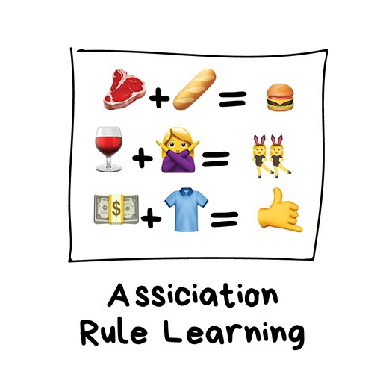
Поиск правил (ассоциация)
«Ищет закономерности в потоке заказов»
Сегодня используют для:
Прогноз акций и распродаж
Анализ товаров, покупаемых вместе
Расстановка товаров на полках
Анализ паттернов поведения на веб-сайтах
веб-сайтах
Популярные алгоритмы: Apriori, Euclat, FP-growth

Slide 37
Сюда входят все методы анализа продуктовых корзин, стратегий маркетинга и других последовательностей.
Предположим, покупатель берёт в дальнем углу магазина пиво и идёт на кассу. Стоит ли ставить на его пути орешки? Часто ли люди берут их вместе? Орешки с пивом, наверное да, но какие ещё товары покупают вместе? Когда вы владелец сети гипермаркетов, ответ для вас не всегда очевиден, но одно тактическое улучшение в расстановке товаров может принести хорошую прибыль.
То же касается интернет-магазинов, где задача еще интереснее — за каким товаром покупатель вернётся в следующий раз?

Slide 38
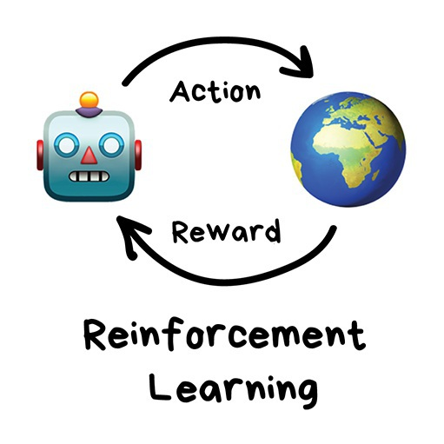
Часть 2. Обучение с подкреплением
Брось робота в лабиринт и пусть ищет выход»
Сегодня используют для:
Самоуправляемых автомобилей
Роботов пылесосов
Игр
Автоматической торговли
Управления ресурсами предприятий
Популярные алгоритмы: Q-Learning, SARSA, DQN, A3C, Генетический Алгоритм

Slide 39
Обучение с подкреплением используют там, где задачей стоит не анализ данных, а выживание в реальной среде.
Нейросеть играет в Марио
Средой может быть даже видеоигра. Роботы, играющие в Марио, были популярны еще лет десять назад. Средой может быть реальный мир. Как пример — автопилот Теслы, который учится не сбивать пешеходов, или роботы-пылесосы, главная задача которых — напугать вашего кота до усрачки с максимальной эффективностью.
Знания об окружающем мире такому роботу могут быть полезны, но чисто для справки. Не важно сколько данных он соберёт, у него всё равно не получится предусмотреть все ситуации. Потому его цель — минимизировать ошибки, а не рассчитать все ходы.

Slide 40
Выживание в среде и есть идея обучения с подкреплением. Давайте бросим бедного робота в реальную жизнь, будем штрафовать его за ошибки и награждать за правильные поступки. На людях норм работает, почему бы на и роботах не попробовать.
Умные модели роботов-пылесосов и самоуправляемые автомобили обучаются именно так: им создают виртуальный город (часто на основе карт настоящих городов), населяют случайными пешеходами и отправляют учиться никого там не убивать. Когда робот начинает хорошо себя чувствовать в искусственном GTA, его выпускают тестировать на реальные улицы.
Запоминать сам город машине не нужно — такой подход называется Model-Free. Конечно, тут есть и классический Model-Based, но в нём нашей машине пришлось бы запоминать модель всей планеты, всех возможных ситуаций на всех перекрёстках мира. Такое просто не работает. В обучении с подкреплением машина не запоминает каждое движение, а пытается обобщить ситуации, чтобы выходить из них с максимальной выгодой.

Slide 41
Помните новость, когда машина обыграла человека в Го? Хотя незадолго до этого было доказано, что число комбинаций физически невозможно просчитать, ведь оно превышает количество атомов во вселенной. То есть если в шахматах машина реально просчитывала все будущие комбинации и побеждала, с Го так не прокатывало. Поэтому она просто выбирала наилучший выход из каждой ситуации и делала это достаточно точно

Slide 42
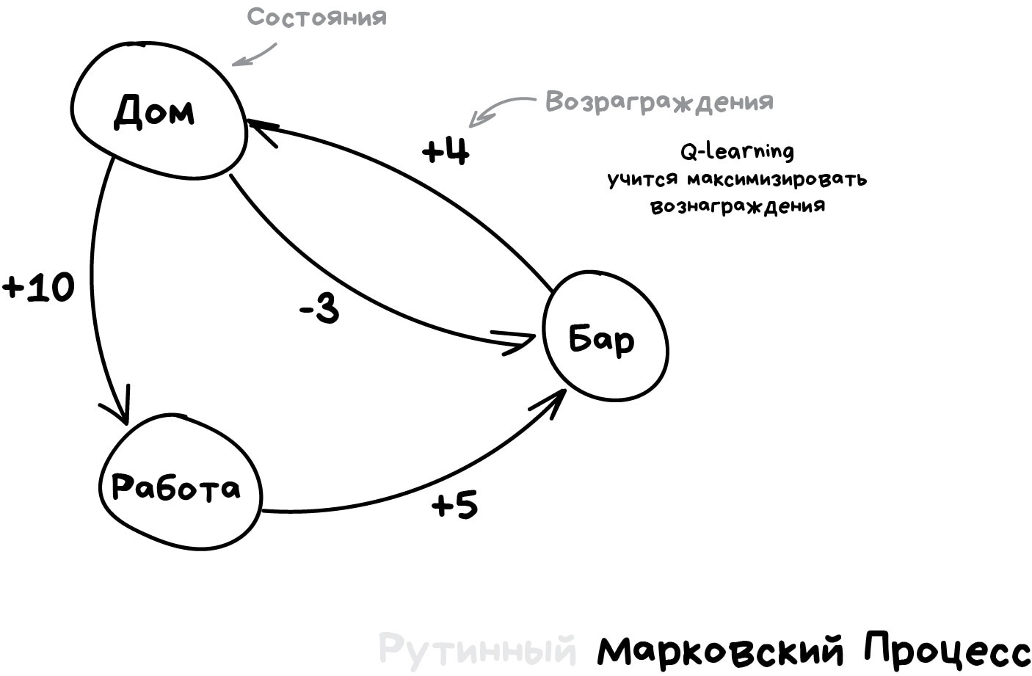
Эта идея лежит в основе алгоритма Q-learning и его производных (SARSA и DQN). Буква Q в названии означает слово Quality, то есть робот учится поступать наиболее качественно в любой ситуации, а все ситуации он запоминает как простой марковский процесс.

Slide 43
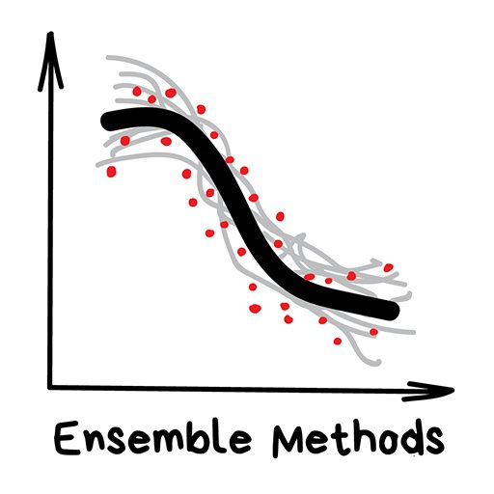
Часть 3. Ансамбли
«Куча глупых деревьев учится исправлять ошибки друг друга»
Сегодня используют для:
Всего, где подходят классические алгоритмы (но работают точнее)
Поисковые системы (★)
Компьютерное зрение
Распознавание объектов
Популярные алгоритмы: Random Forest, Gradient Boosting

Slide 44
Ансамбли и нейросети — наши главные бойцы на пути к неминуемой сингулярности. Сегодня они дают самые точные результаты и используются всеми крупными компаниями в продакшене. Только о нейросетях трещат на каждом углу, а слова «бустинг» и «бэггинг», наверное, пугают только хипстеров с теккранча.
При всей их эффективности, идея до издевательства проста. Оказывается, если взять несколько не очень эффективных методов обучения и обучить исправлять ошибки друг друга, качество такой системы будет аж сильно выше, чем каждого из методов по отдельности.
Причём даже лучше, когда взятые алгоритмы максимально нестабильны и сильно плавают от входных данных. Поэтому чаще берут Регрессию и Деревья Решений, которым достаточно одной сильной аномалии в данных, чтобы поехала вся модель. А вот Байеса и K-NN не берут никогда — они хоть и тупые, но очень стабильные.
Ансамбль можно собрать как угодно, хоть случайно нарезать в тазик классификаторы и залить регрессией. За точность, правда, тогда никто не ручается. Потому есть три проверенных способа делать ансамбли.

Slide 45
Стекинг Обучаем несколько разных алгоритмов и передаём их результаты на вход последнему, который принимает итоговое решение. Типа как девочки сначала опрашивают всех своих подружек, чтобы принять решение встречаться с парнем или нет.

Slide 46
Беггинг Он же Bootstrap AGGregatING. Обучаем один алгоритм много раз на случайных выборках из исходных данных. В самом конце усредняем ответы.
Данные в случайных выборках могут повторяться. То есть из набора 1-2-3 мы можем делать выборки 2-2-3, 1-2-2, 3-1-2 и так пока не надоест. На них мы обучаем один и тот же алгоритм несколько раз, а в конце вычисляем ответ простым голосованием.

Slide 47
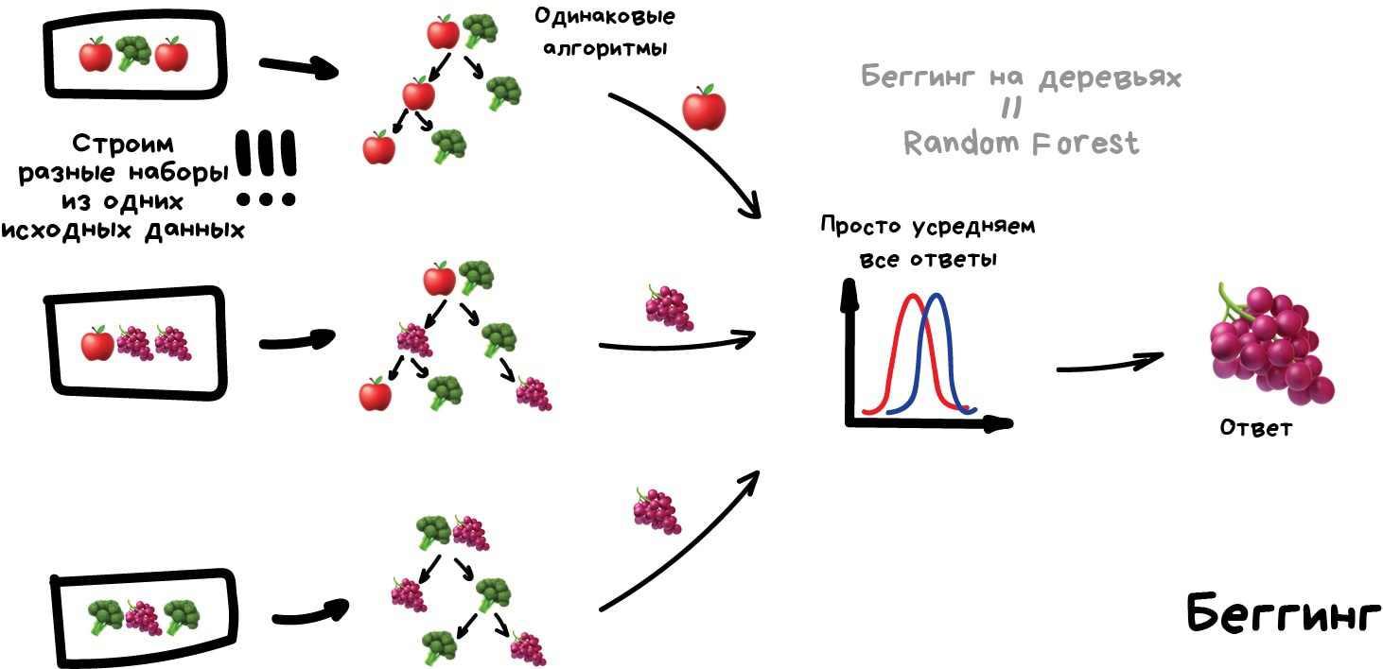

Slide 48
Беггинг
Самый популярный пример беггинга — алгоритм Random Forest, беггинг на деревьях, который и нарисован на картинке. Когда вы открываете камеру на телефоне и видите как она очертила лица людей в кадре желтыми прямоугольниками — скорее всего это их работа. Нейросеть будет слишком медлительна в реальном времени, а беггинг идеален, ведь он может считать свои деревья параллельно на всех шейдерах видеокарты.
Дикая способность параллелиться даёт беггингу преимущество даже над следующим методом, который работает точнее, но только в один поток. Хотя можно разбить на сегменты, запустить несколько...

Slide 49
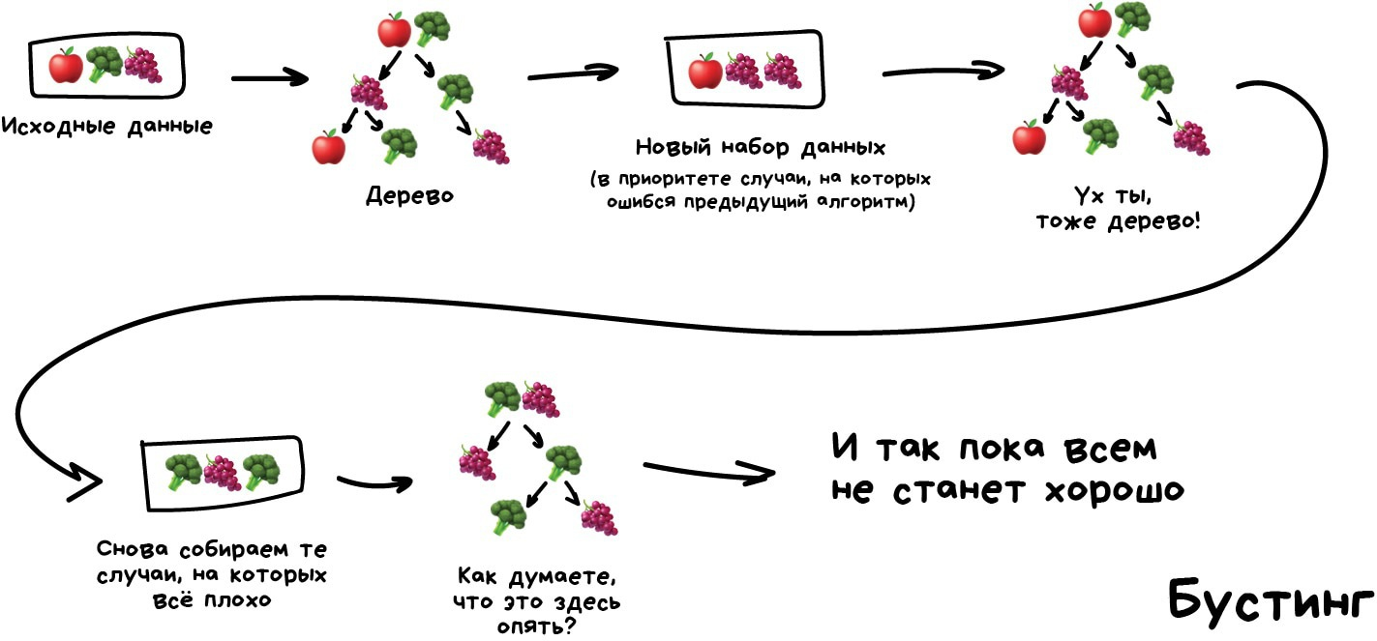

Slide 50
Часть 4. Нейросети и глубокое обучение
«У нас есть сеть из тысячи слоёв, десятки видеокарт, но мы всё еще не придумали где это может быть полезно. Пусть рисует котиков!»
Сегодня используют для:
Вместо всех вышеперечисленных алгоритмов вообще
Определение объектов на фото и видео
Распознавание и синтез речи
Обработка изображений, перенос стиля
Машинный перевод
Популярные архитектуры: Перцептрон, Свёрточные Сети (CNN), Рекуррентные Сети(RNN), Автоэнкодеры

Slide 51
В 2012 году свёрточная нейросеть порвала всех в конкурсе ImageNet, из-за чего в мире внезапно вспомнили о методах глубокого обучения, описанных еще в 90-х годах. Теперь-то у нас есть видеокарты!
Отличие глубокого обучения от классических нейросетей было в новых методах обучения, которые справлялись с большими размерами сетей. Однако сегодня лишь теоретики разделяют, какое обучение можно считать глубоким, а какое не очень. Мы же, как практики, используем популярные «глубокие» библиотеки типа Keras, TensorFlow и PyTorch даже когда нам надо собрать мини-сетку на пять слоёв. Просто потому что они удобнее всего того, что было раньше. Мы называем это просто нейросетями.

Slide 52
Свёрточные Нейросети (CNN)
Свёрточные сети сейчас на пике популярности. Они используются для поиска объектов на фото и видео, распознавания лиц, переноса стиля, генерации и дорисовки изображений, создания эффектов типа слоу-мо и улучшения качества фотографий. Сегодня CNN применяют везде, где есть картинки или видео. Даже в вашем айфоне несколько таких сетей смотрят на ваши голые фотографии, чтобы распознать объекты на них.

Slide 53
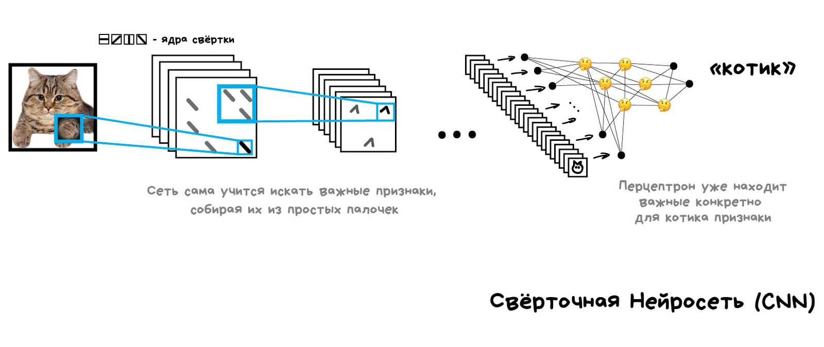

Slide 54
Рекуррентные Нейросети (RNN)
Вторая по популярности архитектура на сегодняшний день. Благодаря рекуррентным сетям у нас есть такие полезные вещи, как машинный перевод текстов и компьютерный синтез речи. На них решают все задачи, связанные с последовательностями — голосовые, текстовые или музыкальные.
Помните олдскульные голосовые синтезаторы типа Microsoft Sam из Windows XP, который смешно произносил слова по буквам, пытаясь как-то склеить их между собой? А теперь посмотрите на Amazon Alexa или Алису от Яндекса — они сегодня не просто произносят слова без ошибок, они даже расставляют акценты в предложении!

Slide 55
Достаточно легко обучить сеть произносить отдельные слова или буквы. Берём кучу размеченных на слова аудиофайлов и обучаем по входному слову выдавать нам последовательность сигналов, похожих на его произношение. Сравниваем с оригиналом от диктора и пытаемся максимально приблизиться к идеалу. Для такого подойдёт даже перцептрон.
Вот только с последовательностью опять беда, ведь перцептрон не запоминает что он генерировал ранее. Для него каждый запуск как в первый раз. Появилась идея добавить к каждому нейрону память. Так были придуманы рекуррентные сети, в которых каждый нейрон запоминал все свои предыдущие ответы и при следующем запуске использовал их как дополнительный вход. То есть нейрон мог сказать самому себе в будущем — эй, чувак, следующий звук должен звучать повыше, у нас тут гласная была (очень упрощенный пример).

Slide 56
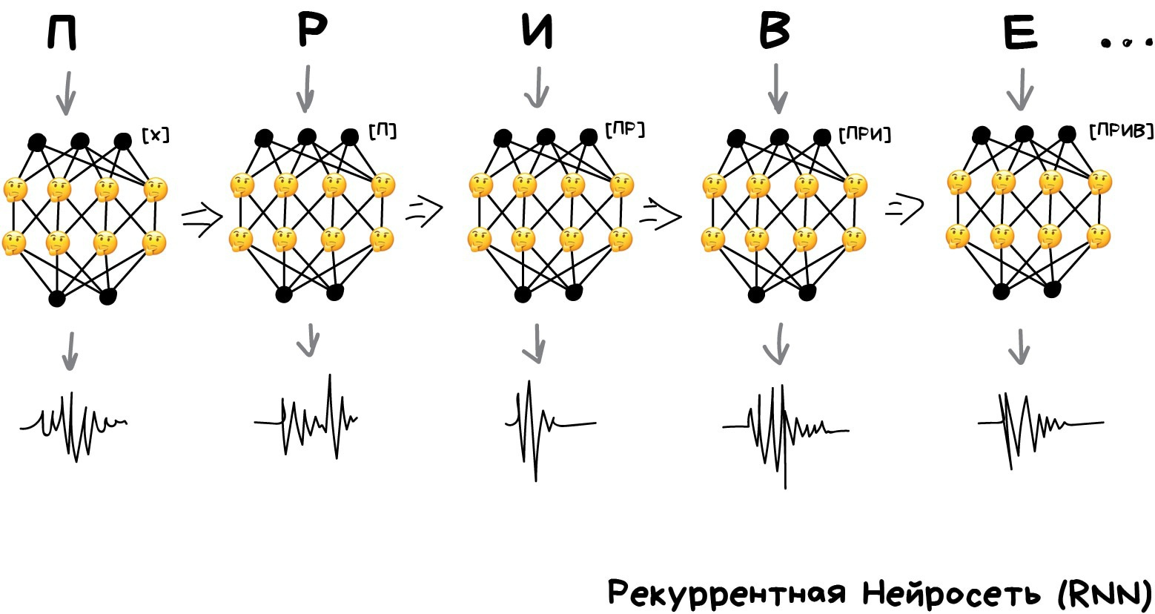

Slide 57


Slide 58
ВЫВОДЫ
Машинное обучение (Machine Leaning, ML) – класс методов искусственного интеллекта, характерной чертой которых является не прямое решение задачи, а обучение в процессе применения решений множества сходных задач. Для построения таких методов используются средства математической статистики, численных методов, методов оптимизации, теории вероятностей, теории графов, различные техники работы с данными в цифровой форме.
Неверно отождествлять весь когнитивный компьютинг (Cognitive Computing, CC) исключительно с ML. Собственно CC – это составляющая ИИ, целостная экосистема, частью которой служит ML. К тому же CC включает в себя и автоматическое принятие решений, и распознавание аудио и видео данных, машинное зрение, обработку текстов на естественных языках и еще многое другое.
Например, в электроэнергетике уже достаточно широко используются искусственные нейронные сети (ИНС) при решении следующих задач: для прогнозирования нагрузки (25%), оценки динамической устойчивости (14%), контроля и идентификации (9%), диагностики аварий (18%), планирования (7%), оценки надежности (17%), предупреждения аварий (10%).

Slide 59
ОБЪЯСНИМЫЙ ИСКУССТВЕННЫЙ ИНТЕЛЛЕКТ
Одна из проблем машинного обучения – как ограничить объем данных, требующихся для обучения нейросетей? Как правило, модели машинного обучения работают с огромными массивами данных, чтобы гарантировать точность работы нейросети, однако во многих отраслях крупных баз данных просто не существует.
В последнее время осознается, что методы машинного обучения – по сути дела, черный ящик, они выдают результат, но не объясняют, как он был получен, что снижает доверие и к результату, и к инструменту. Это привело к появлению направления, получившего название Объяснимый искусственный интеллект (XAI - Explainable AI) –набор процессов и методов, позволяющих пользователям понять, почему именно алгоритмы машинного обучения пришли к тем или иным результатам или выводам.

Slide 60
ОБЪЯСНИМЫЙ ИСКУССТВЕННЫЙ ИНТЕЛЛЕКТ
Объяснимый ИИ применяется для описания модели ИИ, ее ожидаемого влияния и потенциальной предвзятости. Он помогает охарактеризовать точность, достоверность и прозрачность модели, предназначенной для принятия решений с помощью ИИ.
Объяснимый ИИ играет важнейшую роль для повышения достоверности и надежности производственных моделей ИИ. Кроме того, объяснимость ИИ помогает организациям с большей ответственностью подходить к разработке ИИ.
Некоторые авторы предлагают объединить технологии ИНС и экспертных систем, что можно считать одним из направлений объяснимого ИИ.

Slide 61
СЛАБЫЙ И СИЛЬНЫЙ ИИ
«Сильным» ИИ (Artificial General Intelligence, AGI, или strong AI) эксперты называют искусственный интеллект общего уровня, который способен мыслить и действовать. В русском языке используется также термин «общий» искусственный интеллект – синоним английского AGI – это гипотетическая разновидность ИИ, полностью аналогичная человеческому разуму и обладающая самосознанием, способным решать проблемы, учиться и планировать будущее.
При этом уже сегодня в различных отраслях используются системы на основе технологий «слабого» ИИ (narrow AI, NAI), которые за счет математических алгоритмов, к примеру, помогают повысить эффективность анализа больших объемов данных.

Slide 62
ПЕРСПЕКТИВЫ РАЗРАБОТКИ СИЛЬНОГО ИИ
26 октября 2021 г. при поддержке правительства РФ в пресс-центре ТАСС в Москве проходил форум «Этика искусственного интеллекта: начало доверия», на котором Кирилл Каем, старший вице-президент по инновациям фонда «Сколково» высказал мнение, что разработка «сильного» искусственного интеллекта, обладающего сознанием, потребует еще не менее 15 лет
К. Каем считает, что следующие пятнадцать лет, в первую очередь, речь будет идти о «слабом» искусственном интеллекте и прикладных решениях или «узком» ИИ. Это означает, что в следующие 10-15 лет мы будем иметь в руках решения, которые еще не обладают сознанием, в отличие от общего или «сильного» ИИ.
Здесь хочется напомнить, что в 1958 году американец Герберт Саймон, позже ставший лауреатом Нобелевской премии по экономике, заявил, что если бы машины допускались к международным соревнованиям, то в ближайшие десять лет они стали бы чемпионами мира по шахматам (но впервые компьютер победил гроссмейстера Гарри Каспарова только в 1997 г.).

Slide 63
ДОВЕРЕННЫЙ ИИ
Необходимо отметить появление «доверенного искусственного интеллекта» – одной из ведущих концепций в области этичного ИИ. Термин «доверенный» используется в ряде международных и российских документов.
Понятие доверенного (англ. trustworthy, буквально «заслуживающий доверия, достойный доверия») искусственного интеллекта зафиксировано в «Руководстве по этике для надежного ИИ» Группы экспертов высокого уровня по искусственному интеллекту Еврокомиссии (Ethics Guidelines for Trustworthy AI, 2019).
Согласно этому документу, доверенный ИИ должен обладать следующими базовыми характеристиками: законный – соответствующий применимому законодательству; этичный – соответствующий этическим принципам и ценностям; робастный – надёжный с технической точки зрения и разработанный с учетом актуального социального контекста.
В России понятие доверенного ИИ с марта 2021 года отражено в стандарте ГОСТ Р 59 276−2020 «Системы искусственного интеллекта. Способы обеспечения доверия. Общие положения».

Slide 64
ЭТИЧЕСКИЕ ПРИНЦИПЫ РАЗРАБОТКИ И ПРИМЕНЕНИЯ ИИ
На упомянутом выше Международном форуме «Этика искусственного интеллекта: начало доверия» в число обсуждаемых тем вошли этические принципы разработки и применения ИИ, государственные меры поддержки в этой сфере, механизмы внедрения технологий в приоритетных отраслях, а также мировые практики регулирования и стандарты международного взаимодействия.
При рассмотрении этических рисков ИИ выделяются риски трех видов:
дефицит работы, которая вместо людей будет выполняться машинами;
последствия для независимости человека и, в частности, для его свободы и безопасности;
опасения, что более «умные» машины будут доминировать над людьми и станут причиной гибели человечества.

Slide 65
ЭТИЧЕСКИЕ РИСКИ - ВОЗРАЖЕНИЯ
При ближайшем рассмотрении становится очевидно, что работа для людей не пропадает, а трансформируется, требуя новых навыков.
Точно так же независимость человеческой личности и ее свобода не подвергаются неминуемой опасности из-за развития ИИ – при условии, однако, что мы останемся бдительными перед лицом вторжения технологий в частную жизнь.
И, наконец, в противоположность некоторым утверждениям, машины не несут в себе экзистенциального риска для человечества, поскольку их автономия носит лишь технический характер и в этом смысле не соответствует цепочкам материальной причинности, идущим от информации к принятию решений.
Кроме того, машины не самостоятельны в моральном плане, и потому, даже если иногда они сбивают нас с толку и вводят в заблуждение своими действиями, они все же не обладают собственной волей и подчиняются тем целям, которые мы перед ними ставим».

Slide 66
КОДЕКС ЭТИКИ ИСКУССТВЕННОГО ИНТЕЛЛЕКТА
Следует упомянуть, что ключевым событием упомянутого выше форума стало подписание Кодекса этики искусственного интеллекта, разработанного с учетом требований Национальной стратегии развития искусственного интеллекта на период до 2030 года.
Он должен стать частью федерального проекта «Искусственный интеллект» и Стратегии развития информационного общества на 2017-2030 гг.
Авторы кодекса – Альянс в сфере искусственного интеллекта совместно с Аналитическим центром при Правительстве РФ и Минэкономразвития.

